Slide 1



Харчова алергія і непереносимість деяких компонентів їжі
ОДЕСЬКИЙ НАЦІОНАЛЬНИЙ МЕДИЧНИЙ УНІВЕРСИТЕТ
Кафедра гігієни та медичної екології

Slide 2


Харчова непереносимість
Непереносимість їжі відноситься до найбільш актуальних проблем сучасної клінічної та профілактичної медицини. Збочені реакції організму на їжу вивчаються давно. Перші клінічні спостереження патогенної ролі їжі було проведено ще Гіппократом у V столітті до н. е. Він рекомендував лікарям ретельно спостерігати за пацієнтами з хворобливими реакціями на їжу, щоб виявити нестерпні продукти. Саме Гіппократом вперше було запропоновано принцип індивідуалізації харчового раціону хворих із харчовою непереносимістю залежно від їхньої реакції на вживання тих чи інших харчових продуктів.

Slide 3
Класифікація патологічних реакцій на продукти харчування
Комісія з несприятливих реакцій на харчові продукти Американської академії алергії та імунології та Національного інституту алергії та інфекційних захворювань класифікує харчову непереносимість таким чином:
А. Токсичні реакції. Обумовлено наявністю в харчових продуктах харчових токсинів внаслідок зараження, наявності харчових добавок, фальсифікацій. Клінічні прояви цих реакцій і ступінь їх тяжкості залежать від дози і хімічних властивостей токсичних сполук, а не від вида харчових продуктів. Приклади: лікування суррогатами алкоголю, афлотоксинами з муки, зараженим грибком Fusarium та ін.

Slide 4
Б. Нетоксичні реакції. Подразделяются на иммунообумовлені і неиммунообумовлені реакції.
I. Нетоксичні імуноосередковані реакції.
1. Істинна харчова алергія (пов'язана з імунологічними механізмами – реакція гіперчутливості негайного типу, опосредуемая IgE).
2. Істинна харчова непереносимість (також пов'язана з імунологічними механізмами, але тут відбувається реакція гіперчутливості повільненого типу, опосредуемая IgG).
II. Нетоксичні неімуноопосередковані реакції.
1. Псевдоалергічна харчова непереносимість пов'язана з певними властивостями деяких харчових продуктів; наприклад, прийом в їжі роздражаючих продуктів – земляники, сирої капусти, редіса, риби – може викликати у деяких осіб пряме пошкодження слизової оболонки желудочно-кишкового тракту, що призводить до дегрануляції тучних клітин і викиду гістаміну.
2 . Непереносимість їжі, що виникає як результат дефіциту харчових ферментів (наприклад, непереносимість молока внаслідок вродженого або придбаного дефіциту лактази – ферменту, що розщеплює молочний сахар).
3. Психогенна непереносимість їжі або ідіосинкразія (возникає як слідство стресів і інших змін психічної сфери)

Slide 5
Гіперчутливість - це патологічний процес, який виникає з імунологічно специфічних взаємодій між антигенами (ендогенними або екзогенними) і антителами або сенсибілізованими лімфоцитами. Це визначення включає ті порушення, при яких досліджувані антитела не мають патофізіологічного значення, навіть коли їх наявність може мати діагностичне значення.

Slide 6
Тип II — це цитотоксичні реакції, що виникають, коли антитело реагує з антигенним компонентом клітини
Вона зазвичай включає активацію комплементу і може викликати опсонізацію шляхом покриття клітин антителами; реакція розвивається через активацію компонентів комплементу від С3 (з настаючим фагоцитозом клітин)
Захворювання, пов'язані з гіперчутливістю II типу: Кумбс-позитивні гемолітичні анемії, викликана антителами тромбоцитопенічна пурпура, лейкопенія, пухирчатка, пемфігоїд, синдром Гудпасчера і перніциозна анемія. Антирецепторними антителами є IgG.

Slide 7
Тип III– імунокомплексні реакції викликаються відкладенням розчинних циркулюючих імунних комплексів антигену-антитела в судинах і тканинах. Імунні комплекси активують комплемент і, таким чином, запускають послідовність подій, що приводять до міграції поліморфноядерних клітин і викиду в тканини лізосомальних протеолітичних ферментів і факторів проникнення, що приводять до оспаління.
Захворювання, пов'язані з гіперчутливістю III типу: системна червона
волчанка, ревматоїдний артрит, поліартрит, кріоглобулінемія, гіперчутливий пневмоніт, бронхолегковий аспергілез, острий гломеруло-нефрит.

Slide 8
Тип IV — клітинні, клітинно-осередковані, відстрочені або туберкулінові реакції гіперчутливості, що викликаються сенсибілізованими Т-лімфоцитами після контакту зі специфічним антигеном.
Захворювання, пов'язані з гіперчутливістю IV типу: контактні дерматити, гіперчутливі пневмонії, відторгнення аллотрансплантатів, гранулеми від внутрішньоклітинних мікроорганізмів, деякі види гіперчутливості до ліків, тиреоїдит і енцефаломієліт після вакцинації від білосніжності.

Slide 9
Істинна харчова алергія

Slide 10
Серед перелічених форм харчової нестерпності справжня харчова алергія займає особливе місце. Це зумовлено тим, що вона є як однією з найчастіших причин, так і наслідком багатьох гострих і хронічних захворювань, не тільки хворих, що інвалідують, але іноді небезпечних для життя.

Slide 11
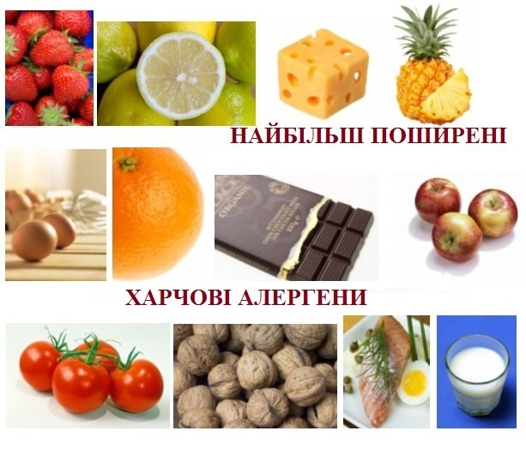
За оцінкою Британської алергологічної асоціації справжньою харчовою алергією страждають 1,5 % населення, вона зазвичай розвивається у дитинстві, найчастіше в осіб із явною спадковою схильністю до атопії. 20% немовлят мають алергію на один або кілька продуктів, найчастіше на коров'яче молоко, але з віком кількість дітей з харчовою алергією скорочується, так що на харчову алергію страждають 6% дітей старшого віку, 4% підлітків і 1–2% дорослих.Практично той чи інший ступінь антигенності мають усі харчові продукти, виключаючи сіль та цукор. Антигенні властивості вивчені більш менш повно у продуктів, що викликають алергію частіше за інших. Найбільш виражені сенсибілізуючі властивості у продуктів білкового походження як тварин, так і рослинних.

Slide 12
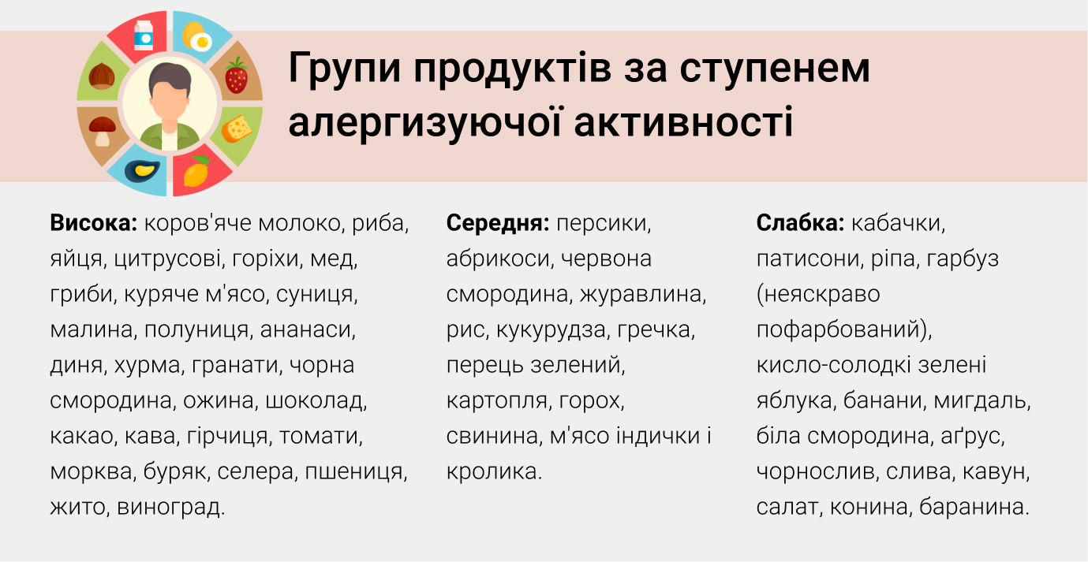

Slide 13
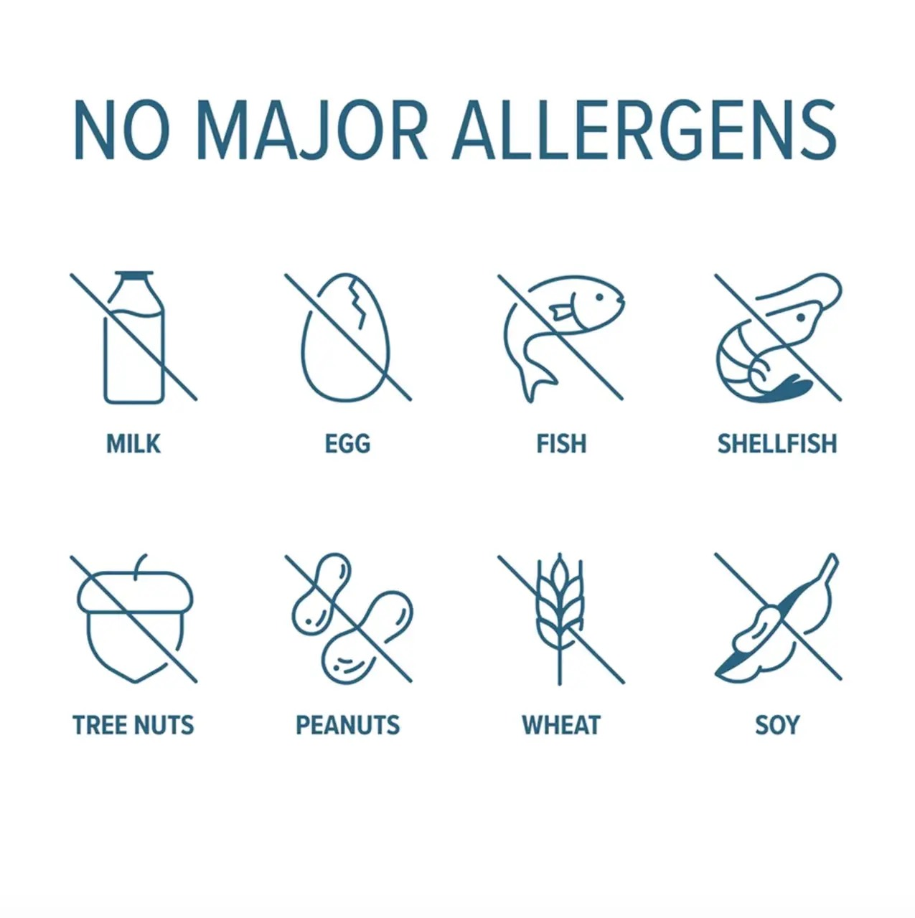

Коров'яче молоко
Яйця курки
Риба
Ракоподібні (раки, краби, креветки, омарі)
М'ясо
Харчові злаки
Овочі, фрукти та ягоди
Орехи, шоколад

Slide 14


Коров'яче молоко
Найбільш сильний алерген, що часто зустрічається. Молоко містить близько 20 білків, що володіють різним ступенем антигенності.
В очищеному вигляді отримані казеїн, α-лактальбумін, β-лактоглобулін, альбумін бичачої сироватки та бичачий γ-глобулін. При кип'ятінні руйнуються альбумін бичачої сироватки та α-лактальбумін, тому чутливі до цих фракцій хворі добре переносять молоко після 15-20-хвилинного кип'ятіння. Найсильніший сенсибілізуючий алерген молока – β-лактоглобулін. Проблема алергії до коров'ячого молока особливо важлива для харчування маленьких дітей, у яких у зв'язку з високою проникністю кишкової стінки, недостатністю ферментів і потраплянням неперетравлених харчових білків у кровотік харчова алергія взагалі зустрічається набагато частіше, ніж у дорослих. Молочні білки у незміненому вигляді можуть всмоктуватись у будь-якому віці.

Slide 15

Яйця курки
Протеїни яйця можуть всмоктуватись у кишечнику незміненими. Описано тяжкі реакції, включаючи анафілактичний шок, на мінімальні кількості яйця. Антигенні властивості протеїнів білка та жовтка різні, тому деякі хворі можуть без шкоди здоров'ю їсти тільки
білок або лише жовток. При алергії на курячі яйця не можна їх замінювати качиними або гусячими, оскільки протеїни курячого яйця не є видоспецифічними. Алергія до курячого яйця часто поєднується з алергією до м'яса курки.Готовые вакцины содержат незначительную примесь протеинов яйца, однако способную вызвать у людей с аллергией к белкам яйца тяжелые реакции, иногда с летальным исходом.

Slide 16

Риба
Має не тільки виражені антигени, але й гістаміноліберуючі властивості. Можливо, що у зв'язку з цим реакції на їжу, а також на вдихання парів риби під час варіння бувають особливо важкими, іноді небезпечними для життя. Хворі з високим ступенем чутливості зазвичай не переносять усі види риби. При невисокому ступені чутливості частіше трапляється непереносимість одного або кількох близьких видів.

Slide 17
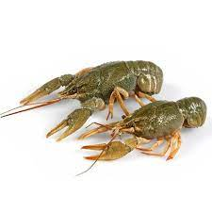
Ракоподібні (раки, краби, креветки, омари)
Антигенні компоненти їх точно не встановлені, різко виражена перехресна антигенність, тобто у разі непереносимості одного виду слід елімінувати з дієти та інші. Можлива також перехресна чутливість до дафнії, яка є прісноводним рачком і викликає інгаляційну алергію при використанні сухого корму для акваріумних рибок.

Slide 18
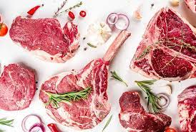
М’ясо
Незважаючи на високий вміст білка, м'ясо рідко спричиняє алергію. Антигенний склад м'яса різних тварин різний. Тому хворі, які страждають на алергію до яловичини, можуть їсти баранину, свинину, курку. Високий рівень гіперчутливості зустрічається рідко. Відомо, що у хворих на алергію до конини може бути підвищена чутливість до кінської сироватки. Такі хворі можуть давати алергічну реакцію негайного типу на першу в житті ін'єкцію протиправцевої сироватки.

Slide 19
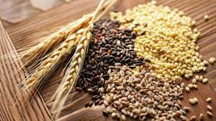
Харчові злаки
Харчові злаки. Вважається, що харчові злаки (пшениця, жито, пшоно, кукурудза, рис, ячмінь, овес) часто викликають сенсибілізацію, але рідко дають тяжкі реакції. Виняток є гречка, яка, за деякими спостереженнями, схильна викликати серйозні реакції. При призначенні елімінаційних дієт лікар повинен знати технологію приготування основних харчових продуктів та пам'ятати, що пшеничне борошно входить до складу багатьох ковбас, сосисок. Рисове та пшеничне борошно входять до складу деяких сортів пудри.

Slide 20
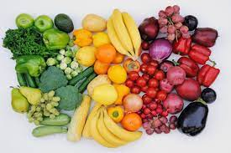
Овочі, фрукти та ягоди
Традиційно відомі як «сильні» алергени суниці, полуниці та цитрусові. Плоди рослин із одного ботанічного сімейства зазвичай мають загальні антигенні властивості. Помічено, що хворі на поліноз з алергією до березового пилку часто не переносять яблука, а також морква, яка ніякого відношення до цього сімейства не має. При тепловій обробці антигенність овочів, фруктів та ягід знижується.

Slide 21
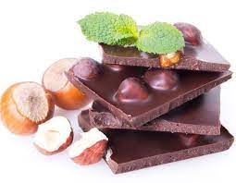
Горіхи, шоколад
викликають сенсибілізацію відносно часто та іноді високого ступеня. Хоча важкі реакції викликаються частіше одним видом горіхів, перехресна чутливість коїться з іншими видами не виключається. Хворі на поліноз з алергією до пилку ліщини (ліщини) часто не переносять горіхи. Горіхи широко застосовуються у кондитерській промисловості. У високочутливих хворих реакції можуть бути на мінімальні кількості горіха, наприклад, у горіхових оліях.
Значення шоколаду та какао як причини справжньої харчової алергії перебільшено. Найчастіше шоколад викликає псевдоалергічні реакції або алергічні реакції, що протікають за уповільненим типом. Високий рівень гіперчутливості зустрічається рідко.
Відомі алергічні реакції на каву, спеції та приправи (перець, гірчиця, м’ята).

Slide 22
Чинники, що сприяють формуванню харчової алергії
Генетично детермінована схильність до алергії
Порушення харчування під час вагітності та лактації (зловживання певними продуктами, що мають виражену сенсибілізуючу активність: риба, яйця, горіхи, молоко).
Раннє переведення дитини на штучне вигодовування
Недолік у їжі солей кальцію сприяє підвищенню всмоктування нерозщеплених білків.
Підвищення проникності слизової оболонки кишок
Зниження кислотності шлункового соку, недостатня функція підшлункової залози, ензімопатії, дискінезії жовчних шляхів та кишечника
Склад мікрофлори кишечника, стан місцевого імунітету

Slide 23
Клінічні прояви харчової алергії
Найбільш раннім і типовим проявом істинної харчової алергії є розвиток орального алергічного синдрому, який виникає у 40-70% хворих на поліноз через перехресну сенсибілізацію до алергенів різних фруктів і овочів. Потрапляючи у верхні відділи травного тракту, алергени фруктів та овочів призводять до локальної IgE-опосередкованої активації опасистих клітин, що викликає швидкий початок сверблячки, поколювання та набряк губ, язика, піднебіння, глотки.
Системні реакції розвиваються за високого ступеня сенсибілізації. Найважчим виявом істинної харчової алергії є анафілактичний шок. Особливістю негайних IgE-опосередкованих алергічних реакцій на продукти харчування є відсутність дозозалежного ефекту. Летальні результати в результаті анафілактичних реакцій найчастіше наступають при вживанні арахісу, ракоподібних, лісових горіхів та риби, рідше – яєць, селери, бананів, ананасів, папайї, меду, олив.

Slide 24
Перші симптоми з'являються через кілька хвилин після того, як з'їли алергенний продукт. Зазвичай це свербіж і печіння в роті і глотці, що спонукають хворого виплюнути харчову грудку. Потім швидко приєднуються блювота та пронос. З'являються гіперемія і свербіж шкіри, генералізована кропив'янка, набряк Квінке. Може розвиватися колапс, асфіксія, непритомність, судомний синдром, мимовільне сечовипускання та дефекація. Анафілактичний шок при істинній харчовій алергії відрізняється швидкістю розвитку (від кількох секунд до 4 год), тяжкістю перебігу та поганим прогнозом (летальність при анафілактичному шоку коливається від 20-40 до 70%).
До шлунково-кишкових проявів харчової алергії належать: хейліт, глосит, гінгівіт, стоматит, гастрит, блювання, коліки, анорексія, запори, діарея, ентероколіт, дискінезія жовчовивідних шляхів.

Slide 25

Шкірні прояви, або алергодерматози, при харчовій алергії поширені як у дорослих, так і у дітей. У дітей до 1 року однією з перших ознак харчової алергії можуть бути наполегливі попрілості при ретельному догляді за шкірою, поява періанального дерматиту та періанального сверблячки після годування. Локалізація шкірних змін різна, але частіше вони з'являються на обличчі навколо рота, а потім можуть поширюватися по всій поверхні шкіри.
Для істинної харчової алергії найбільш характерними шкірними проявами є
кропив'янка, ангіоневротичний набряк Квінке та атопічний дерматит.
Симптоми ураження нервової системи при харчовій алергії різноманітні: загальна астенізація, головний біль, запаморочення, дратівливість, безсоння, невралгії та ін.
Серцево-судинні прояви харчової алергії включають тахікардію, аритмію, падіння артеріального тиску, дифузний або обмежений васкуліт, міокардит. Найчастіше серцево-судинні розлади спостерігають при алергії до молока, яєць та пшениці.
Респіраторні прояви харчової алергії у багатьох випадках представлені алергічним ринітом з рясним слизово-водянистими виділеннями з носа, чханням, іноді закладеністю носа та утрудненням носового дихання, свербінням шкіри навколо носа або в носі.

Slide 26
Справжня харчова непереносимість

Slide 27
Особливе місце у структурі причин справжньої харчової непереносимості займає глютена ентеропатія - захворювання, що характеризується розвитком гіперрегенераторної атрофії слизової оболонки тонкої кишки у відповідь на введення глютену (білка, що міститься в пшениці, житі та ячмені). Довгий час причиною цього захворювання вважався дефіцит ферменту, що розщеплює гліадин. Проте в даний час ферментативна гіпотеза відкинута, а основними гіпотезами патогенезу ентеропатії глютенової визнані імунологічна, генетична і лектинова. Продукція імуноглобулінів у слизовій оболонці тонкої кишки у хворих із нелікованою глютеновою ентеропатією значно підвищена. Особливо підвищено число клітин, які продукують антигліадинові антитіла (AGA) класу IgA.
Основним методом лікування цього захворювання є строга аглютенова дієта.

Slide 28
Псевдоалергічна харчова непереносимість
Досить часто непереносимість харчових продуктів протікає механізмами псевдоалергічних реакцій. В основі розвитку псевдоалергічних реакцій на харчові продукти лежить неспецифічне вивільнення медіаторів (в основному гістаміну) із клітин-мішеней алергії.
Відомо, що розвиток псевдоалергічної реакції на харчові продукти провокує ряд факторів: надмірне вживання харчових продуктів, багатих на гістамін, тирамін, гістамінолібератори; надмірна освіта гістаміну з харчового субстрату; підвищене всмоктування гістаміну за функціональної недостатності слизової оболонки шлунково-кишкового тракту; підвищене вивільнення гістаміну із клітин-мішеней; порушення синтезу простагландинів, лейкотрієнів.
Підвищення рівня гістаміну в крові при несправжній харчовій алергії може бути не тільки при підвищеному надходженні або утворенні його в просвіті кишечника, але і при порушенні інактивації.Так, при запальних захворюваннях шлунково-кишкового тракту знижується секреція мукопротеїдів, які беруть участь в інактивації гістаміну. При деяких захворюваннях печінки різко знижується утворення моноамінооксидази, що призводить до підвищення рівня гістаміну в крові.

Slide 29
Псевдоалергічні реакції у вигляді кропив'янки, головного болю, запаморочення, диспепсичних явищ, вегетосудинних реакцій та ін можуть виникати при вживанні продуктів, багатих тираміном, надлишковому синтезі тираміну кишковою флорою, дефіциті тромбоцитарної моноамінооксидази, приводі.
Продукты с высоким содержанием тирамина

Slide 30
Гістамінозвільну активність мають: яєчний білок (містить овомукоїд), панцирні морські тварини, полуниця, томати, шоколад, риба, шинка, ананаси, етанол, арахіс, зернові.
В останні роки відзначають зростання псевдоалергічних реакцій на домішки з високою
фізичною та біологічною активністю (пестициди, фторовмісні, хлорорганічні сполуки, сірчисті сполуки, аерозолі кислот, продукти мікробіологічної промисловості), забруднюючі харчові продукти.

Slide 31
Нерідко причиною розвитку псевдоалергічної реакції на харчові продукти буває не сам продукт, а різні хімічні добавки, що вносяться для покращення смаку, запаху, кольору та забезпечують тривалість зберігання. До розряду харчових добавок відноситься велика група речовин: барвники, ароматизатори, антиоксиданти, емульгатори, ферменти, загусники, бактеріостатичні речовини, консерванти. Серед найбільш поширених харчових барвників відзначені тартразин, що забезпечує оранжево-жовте фарбування продукту; нітрит натрію, який зберігає червоний колір у м'ясних продуктів.

Slide 32
Непереносимість їжі, зумовлена дефіцитом травних ферментів
З цим видом харчової непереносимості особливо часто зустрічаються гастроентерологи. Дефіцит травних протеолітичних ферментів та соляної кислоти розвивається у пацієнтів із захворюваннями шлунка, серед яких найчастіше спостерігають хронічний гастрит, асоційований з Helicobacter pylori. При тривалому перебігу захворювання відбувається атрофія головних залоз шлунка, зниження їхньої секреторної активності. Більш тяжка атрофія слизової оболонки шлунка спостерігається при аутоімунному гастриті.Особливе місце як причина непереносимості окремих харчових продуктів займають ензімопатії, тобто вроджений або набутий дефект синтезу будь-якого ферменту в кишечнику. Дефіцит ферменту може бути абсолютним, що є причиною бурхливої ​​клінічної картини харчової непереносимості (здуття кишечника, проноси, а у дітей – відставання у розвитку) або відносним, що призводить до стертим клінічним проявам. Найчастіше спостерігається дефіцит лактази, яка розщеплює молочний цукор лактозу на два мономери – глюкозу та галактозу, при цьому пацієнти погано переносять молоко. При дефіциті трегалази не розщеплюється трегалоза, що є причиною непереносимості грибів. Недостатній гідроліз мальтози обумовлений зниженим синтезом ферментів мальтази та ізомальтази (виникають диспепсичні явища при вживанні продуктів, багатих на мальтозу – пива, буряків та ін.).

Slide 33
Психогенна непереносимість їжі
Цей вид харчової непереносимості зустрічається рідко і причиною, як правило, є стресова ситуація в минулому, яка була певною мірою пов'язана з прийомом конкретних продуктів і страв. Наприклад, якщо дитину в дитинстві насильно змушували їсти манну кашу, то ця страва може бути нестерпною протягом багатьох років. В однієї пацієнтки на день її весілля під час вживання салату «Олів'є» почали виходити аскариди через рот. Після цього епізоду салат зник з її раціону назавжди, оскільки за однієї думки про нього виникало звичне блювання. Перелік подібних прикладів може бути довгим, лікування цієї форми харчової непереносимості слід проводити у психотерапевта.

Slide 34
Діагностика харчової нестерпності
У клінічній практиці використовують велику кількість методів діагностики харчової непереносимості та харчової алергії, групувати які можна наступним чином:
- Анамнестичний;
- Фізикальний;
– елімінаційні та провокаційні тести;
- Скарифікаційні шкірні тести з харчовими алергенами;
- Клітинні тести з харчовими алергенами (базофільний тест Шеллі, фагоцитарна
активність крові);
– серологічні дослідження (якісний та кількісний аналіз сумарних та
специфічних IgE, IgG).

Slide 35
Скарифікаційні шкірні тести з харчовими алергенами відносять до традиційних імунологічних тестів, що допомагають підтверджувати підозрювану харчову алергію та виявляти конкретний харчовий алерген. Методика проведення тесту проста: на шкірі передньої поверхні передпліччя скарифікатором наносяться лінійні або точкові поверхневі насічки, поверх яких фіксується рідкий екстракт конкретного харчового продукту. Проба оцінюється як позитивна при виникненні в зоні скарифікації почервоніння, що свербить. На жаль, діагностична значущість цього методу недостатньо висока: чутливість – не більше 65 %, специфічність – близько 50 %
Серологічні дослідження в даний час все ширше використовуються для діагностики істинної харчової алергії, пов'язаної з IgE-залежними механізмами гіперчутливості негайного типу, так і для виявлення IgE-незалежних форм харчової алергії, тобто уповільненої алергії. Проводять якісний та кількісний аналіз сумарних та специфічних IgE та IgG сироватки крові.
Для скринінгового визначення харчових IgG у більшості країн світу найбільшого поширення набув метод ELISA (enzyme linked immunosorbent assay – ферментний імуносорбентний аналіз), що визначає циркулюючі антитіла, що розпізнають очищені харчові антигени та фіксуються до них.

Slide 36
Продукти (за результатами імунологічного тестування), що належать до категорії «Виключити», мають бути заборонені у раціоні харчування на тривалий час (роки). Усунення симптоматики може статися відразу, або може тривати кілька тижнів. До продуктів, які перебувають у списку "Виключити", відзначають значне підвищення рівня антитіл; це підвищення позначається від +1 до +4, де +4 – найвищий рівень харчової нестерпності.
Продукти (за результатами імунологічного тестування), що належать до категорії «Обмежити» (і л і «Чередувати»), характеризуються помірним підвищенням рівня антитіл у крові хворого, що не досягає кількісного показника +1. При виявленні помірної реакції на продукти IgG прийом даних продуктів повинен бути обмежений. По можливості, рекомендують чергувати ці продукти так, щоб кожен із них вживали не частіше ніж один раз на 4 дні.
За відсутності імунологічної реакцію харчові продукти (група «Нетреакції») пацієнт може їх вживати, як завжди.

Slide 37
Лікування харчової нестерпності
При гострих проявах харчової алергії показано активне виведення алергену та медіаторів алергії з організму - промивання шлунка, очисна клізма або моніторне очищення кишечника, лужне пиття, ентеросорбція (поліфепан по 1 столовій ложці 3 рази на день, активований на день, смекта по 1 пакетику 3 десь у день).
При розвитку анафілактичного шоку необхідна негайна госпіталізація та наступна фармакотерапія:
– введення (за потреби – повторне) підшкірно 0,1 % розчину адреналіну гідрохлориду по 0,3–0,5 мл; для забезпечення прохідності дихальних шляхів можна застосовувати адреналін в аерозолі;
- фамотидин 20 мг внутрішньовенно повільно протягом 5 хв; комбінація Н1-антагоніста з блокатором Н2-рецепторів гістаміну може дати синергічний ефект, оскільки Н2-рецептори складають близько 15% гістамінових рецепторів у кровоносних судинах та шкірі;
– сольові, плазмозамінні розчини та пресорні агенти для підтримки артеріального тиску;
- при стійкому бронхоспазму призначають β2-адреноміметики в аерозолі та амінофілін 200-480 мг внутрішньовенно;
- при пролонгованій або біфазній анафілаксії після введення симпатоміметиків вводять глюкокортикоїдні гормони підшкірно або внутрішньовенно: 125-250 мг гідрокортизону гемісукцинату або 90-120 мг преднізолону, або 8 мг дексазону. Ці дози можна повторювати кожні 4 години до усунення гострої реакції;
- антигістамінні препарати (тавегіл по 2 мл внутрішньовенно або внутрішньом'язово 2 рази на день; або супрастин по 1-2 мл 2% розчину внутрішньовенно або внутрішньом'язово) краще призначати після відновлення гемодинаміки, оскільки вони можуть знижувати артеріальне тиск; лікування краще починати св/в введення, а потім продовжувати в/м введення.

Slide 38
При істинній харчовій алергії, як і за будь-якого іншого алергічного захворювання, застосовуються специфічні та неспецифічні методи лікування. Неспецифічні методи, або фармакотерапія, спрямовані на усунення симптомів захворювання і на профілактику загострень.
До специфічних методів лікування харчової алергії відносяться елімінація харчового алергену та алергенспецифічна імунотерапія.
Елімінація (виключення) харчового алергену з раціону відноситься до основних методів терапії харчової алергії, а у випадках, коли харчова алергія розвивається до харчових продуктів, що рідко вживаються (наприклад, до полуниці, шоколаду, крабів), є єдиним ефективним методом лікування.
З раціону слід виключати як конкретний харчовий продукт, відповідальний розвиток сенсибілізації, а й будь-які інші, до складу яких він входить, навіть у слідових кількостях. Наприклад, при алергії на яйця виключають усі продукти, що їх містять: майонез, кондитерські вироби, макарони.

Slide 39
Дієта
При призначенні елімінаційної дієти необхідно суворо стежити за тим, щоб раціон хворого відповідав за обсягом та співвідношенням харчових інгредієнтів його масі тіла та віком, містив достатню кількість вітамінів, кальцію та фосфору. За винятком будь-якого продукту слід забезпечити повноцінну його заміну
Існує так званий обертальний принцип складання дієти: кожен продукт, підозрюваний на алергенність, вживається не частіше ніж 1 раз на 5-7 днів. У багатьох випадках це дозволяє уникнути сенсибілізації організму. Слід враховувати належність продуктів до різних груп, оскільки серед продуктів однієї групи найчастіше трапляються загальні антигени. Наприклад, яблука та груші відносяться до одного сімейства, тому кожен з них можна включити в меню 1 раз на тиждень (якщо цього тижня хворий з'їв яблуко, то наступного тижня може з'їсти грушу).

Slide 40
У дієті необхідно обмежити сіль та прості вуглеводи (цукор, мед, варення). Це сприяє зменшенню гідрофільності тканин, активності запальної реакції. Не повинно бути надлишку білків навіть за алергії до продуктів рослинного походження. Рекомендують обмеження екстрактивних речовин, пуринів, прянощів, гострих та солоних страв. Забороняють вживання алкоголю, який підвищує проникність кишково-печінкового бар'єру для алергенів.
При дотриманні суворої дієти елімінації у дітей (але не у дорослих) може зникнути алергія на яйця, молоко, пшеницю і сою. Такі продукти, як арахіс, риба, лісові горіхи та ракоподібні викликають довічної алергії.

Slide 41

Дякуємо за увагу

